Slide 1
Audit Carrefour Express
Magasin : SIDI SALAH
18/02/2020
M Souheil DRAOUI

Slide 2
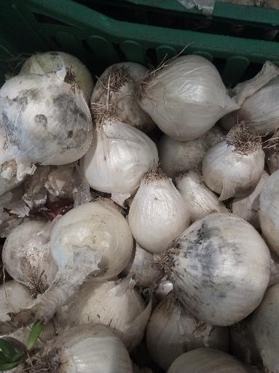
FLEG: Les oignons exposés présentaient des traces de moisissures. Renforcer le triage.

Slide 3
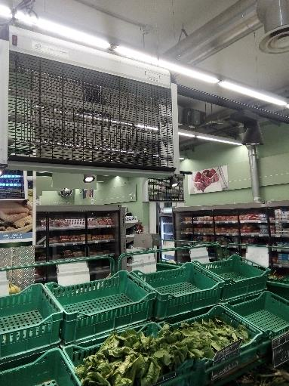
FLEG: Présence de deux DEIV non fonctionnels au niveau du rayon FLEG.

Slide 4
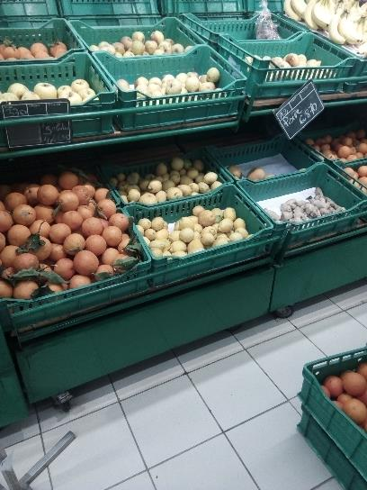
FLEG: Nous avons constaté un manque de balisage pour certains produits exposés (exp: oranges, gingembres et citrons).

Slide 5
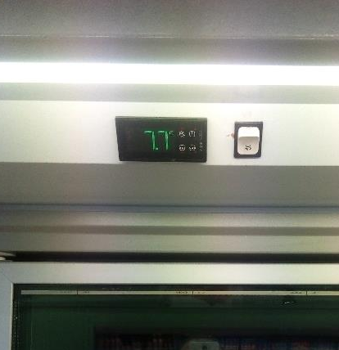
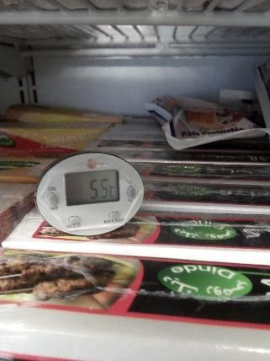
La température du meuble froid d'exposition des produits surgelés et glaces était élevée.
T affichée: 7,7°C
T mesurée: varie entre 5,5°C et 6,4°C.

Slide 6
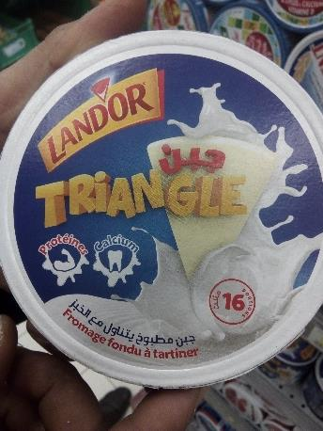
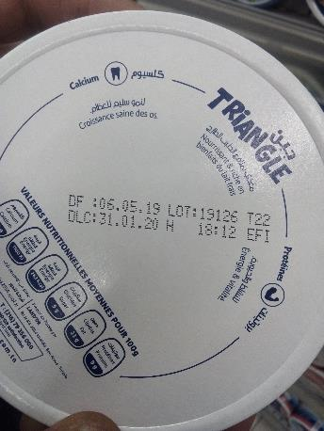
PLS: Un paquet de fromage triangle 16 portions "LANDOR" périmé depuis le 31/01/20.

Slide 7
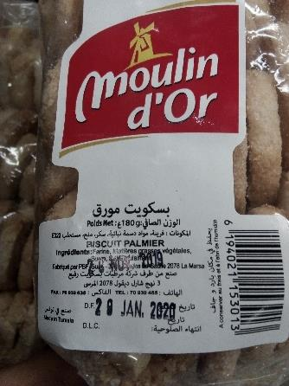
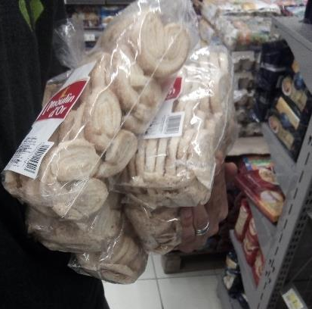
PLS: Présence de 6 sacs de biscuit palmier "moulin d'or" périmés depuis le 29/01/20.

Slide 8
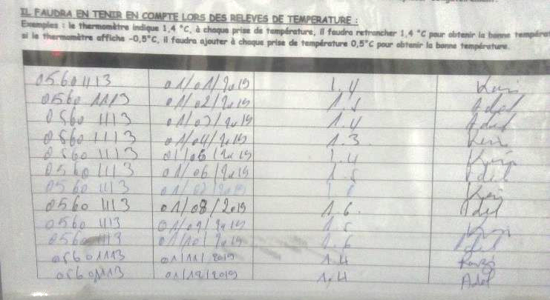
Réception: La dernière vérification du thermomètre à sonde était réalisée en décembre 2019.

Slide 9
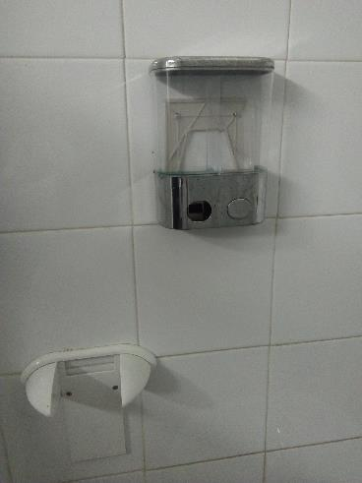
Absence du savon liquide au niveau des sanitaires hommes et femmes.

Slide 10
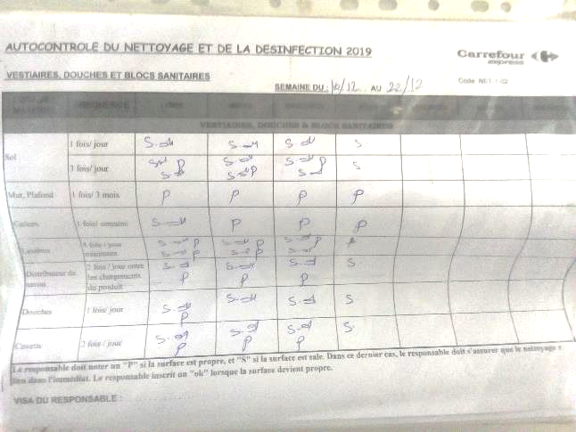
Absence du suivi des autocontrôles du nettoyage pour les vestiaires et sanitaires depuis le 22/12/19.

